Slide 1

Name : Touch Chansivorleak Bachelor & Master of IT Subject : MySQL E-mail : touch.chanvorleak@gmail.com Tel : 010 724 499
My Background

Slide 2


Slide 3
About MySQL
MySQL is the world's most popular open source database.
With its proven performance, reliability and ease-of-use.
MySQL has become the leading database choice for web-based applications, used by high profile web properties including
Facebook,
Twitter,
YouTube,
Yahoo! and many more.

Slide 4
MySQL Editions
MySQL Community Edition
MySQL Standard Edition
MySQL Enterprise Edition
MySQL Cluster Carrier Grade Edition
Notes:
MySQL គឺជាប្រព័ន្ធគ្រប់គ្រងទិន្នន័យមួយដែលមានលក្ខណៈបើកចំហរ (Open Source Database) ដែលគេ​ពេញនិយមបំផុតនៅលើពិភពលោក។ កម្មវិធី MySQL មាន Edition ដូចខាងក្រោម៖
MySQL Community Edition
MySQL Standard Edition
MySQL Enterprise Edition
MySQL Cluster Carrier Grade Edition
ចំពោះ MySQL Community Edition : គឺជាកម្មវិធីដែលអនុញ្ញាតិឱ្យអ្នកទាញយក និងប្រើប្រាស់ដោយសេរី ។
ចំណែកឯ Editions ផ្សេងទៀត តម្រូវឱ្យអ្នកទិញអជ្ញាបណ្ណ ទើបអ្នកអាចប្រើប្រាស់បាន។

Slide 5
How to Install MySQL Server

Slide 6
MySQL Installer
MySQL Server
All Available Connectors
MySQL Workbench with Sample Data Models
MySQL Notifier
Tools for Excel and Microsoft Visual Studio
MySQL Sample Databases
MySQL Documentation
Download(mysql-installer-web-community.exe): http://dev.mysql.com/downloads/installer/

Slide 7
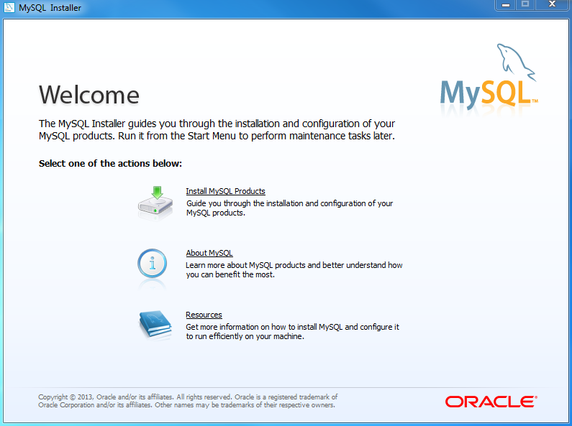
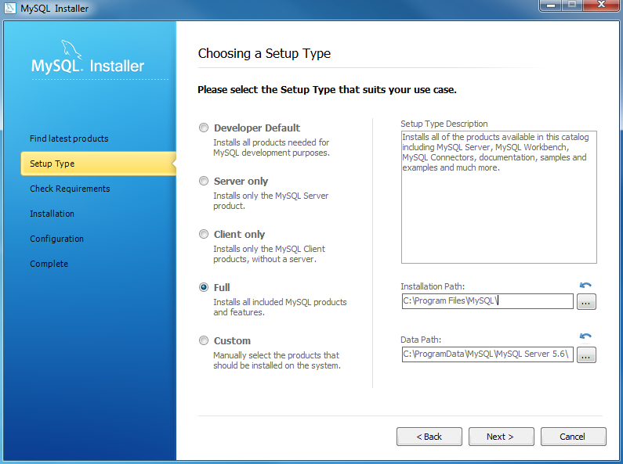
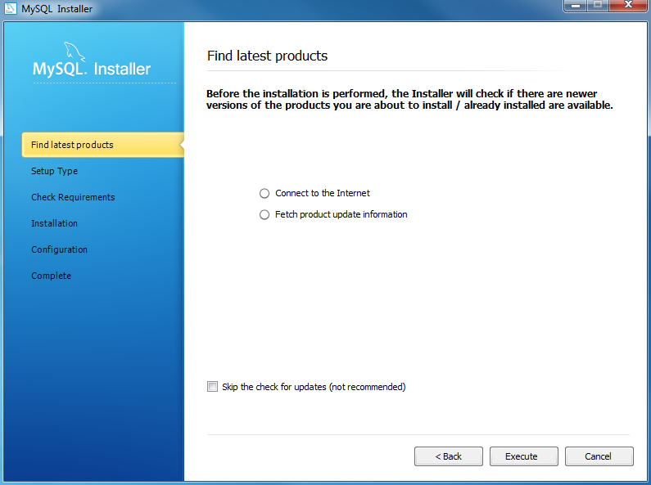
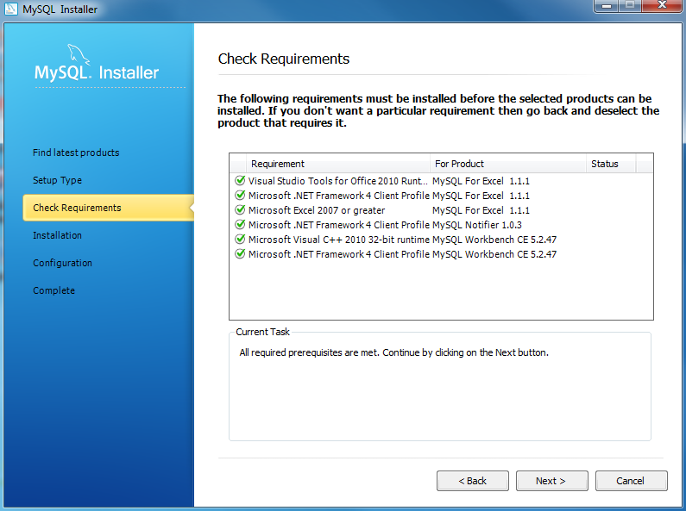

Slide 8
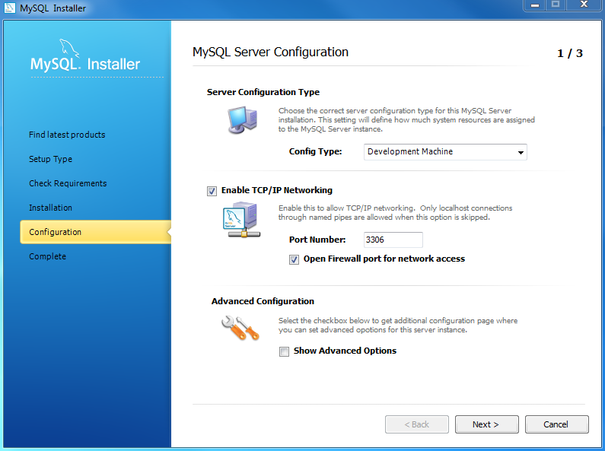
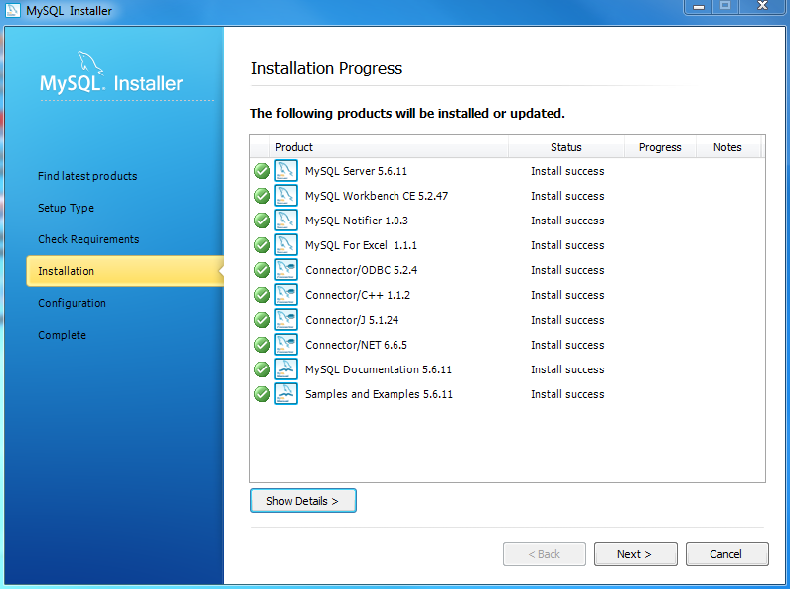
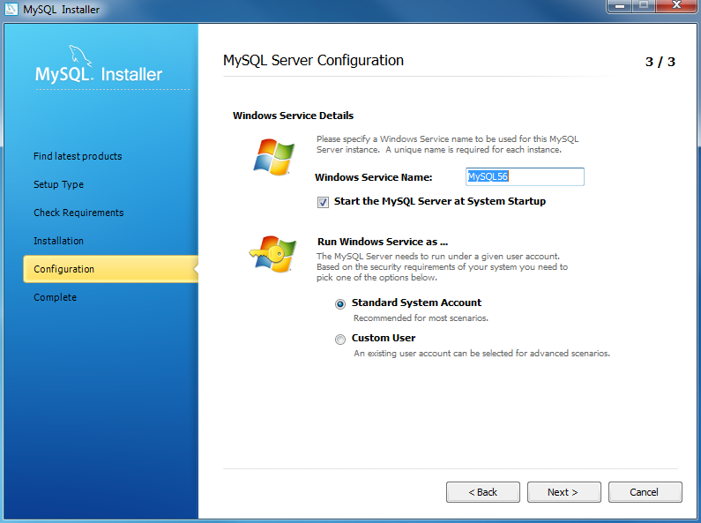
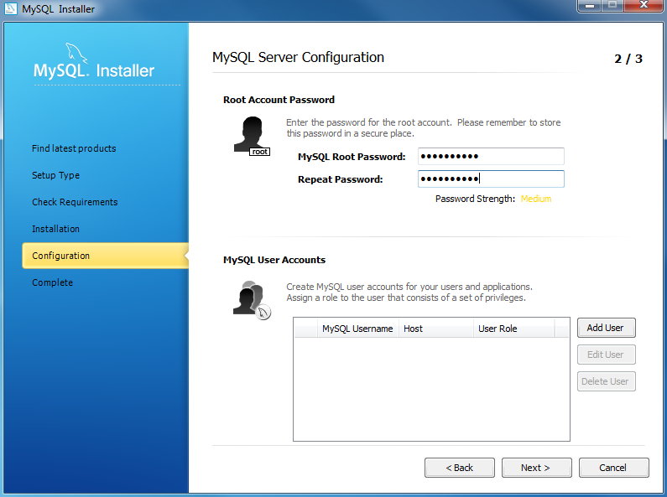
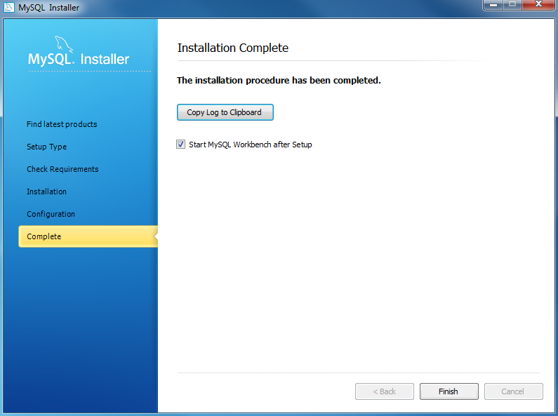

Slide 9
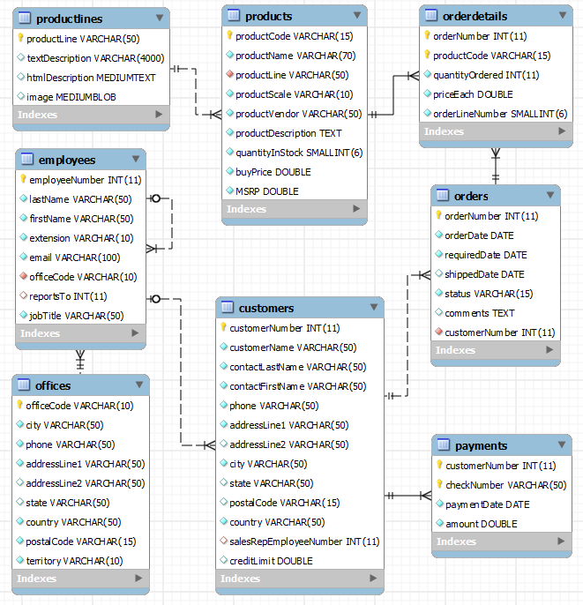
Create Sample Database
Notes:
នៅក្នុងមេរៀន MySQL Server នេះ យើងនិង​យកគម្រូនៃ Database មួយមក​អនុវត្ត ដែលមាន​ឈ្មោះ​ថា Classicmodels ដែល​នៅក្នុង Database មួយមាន Database Schema ដូចខាងក្រោម៖
Customers: រក្សារទុកព័ត៌មានរបស់អតិថិជន
Products: រក្សារទុកព័ត៌មានរបស់ផលិតផល
ProductLines: រក្សារទុកប្រភេទនៃផលិតផល
Orders: រក្សារទុកព័ត៌មាននៃការបញ្ជាទិញរបស់អតិថិជន
OrderDetails: រក្សារទុកនៃការបញ្ជាទិញលំអិតរបស់អតិថិជន
Payments: រក្សារទុកព័ត៌មាននៃការទូទាត់ប្រាក់
Employees: រក្សារទុកនូវព័ត៌មានរបស់បុគ្គលិក
Offices: រក្សារទុកព័ត៌មានការិយាល័យលកផលិតផល

Slide 10
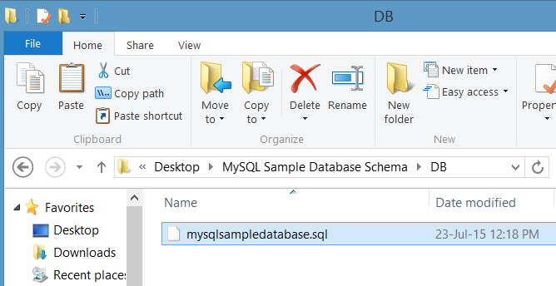
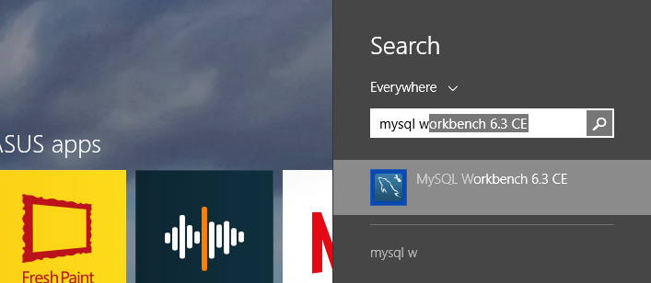
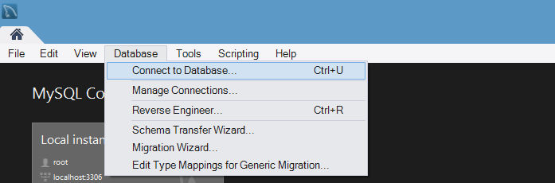
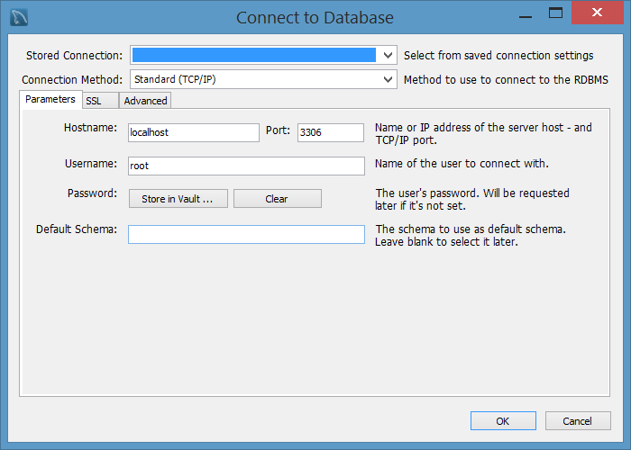

Slide 11
